Slide 1
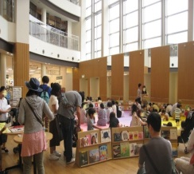
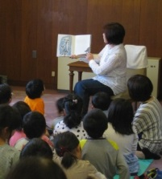
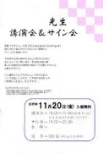
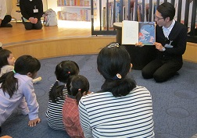
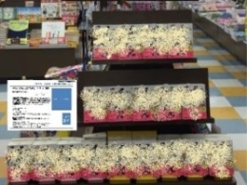
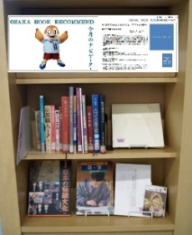





ＯＳＡＫＡ ＰＡＧＥ ＯＮＥ キャンペーンについて
■ 大阪府では、子どもの読書活動の推進に関する法律に基づく「第３次大阪府子ども読書活動推進計画」を平成28年３月末に策定しました。
５年後に、「読書が好きな子どもの割合を全国平均以上にする」ことを目指し、家庭や地域で読書を楽しむ日として、「OSAKA PAGE ONE の
日」（毎月第１土曜日・日曜日、８月～）を設け、読書の大切さを府民に伝えていきます。
■ 「OSAKA PAGE ONE の日」を中心に、乳幼児への読み聞かせや、不読率の高い中高生が魅力的な本と出合うための取組みを中心に、家庭や
地域での読書活動を促進するための取組みを進めます。
■ 取組みの実施にあたっては、大阪全体で子ども読書活動の推進に取り組む機運を高めていくことが重要であるとの観点から、民間企業や団
体と協働して進めていきます。
・HP、広報媒体による 「OSAKA PAGE ONEの日」の周知
・書店及び図書館での催しの紹介
・中高生向けおすすめ本の紹介
・ブックカバーデザインコンテストの実施
・えほんの広場の普及
・保護者への働きかけ
大阪府
■平成28年度事業概要（予定）
１．「OSAKA PAGE ONE キャンペーン推進会議」の設置
２．「OSAKA PAGE ONEの日」の周知、家読、地域活動での読み聞かせ等の呼びかけの実施
３．公立図書館等の公の施設、協力書店、民間商業施設等におけるおはなし会、ワークショップ、
おすすめ本の展示等の実施
４．中高生に向けた著名人によるおすすめ本の紹介の実施（OSAKA BOOK RECOMMEND）
５．商業施設等を活用したえほんの広場モデル事業の実施及び貸出しセットの提供による地域
の自主的な取組みの支援
６．OSAKA PAGE ONEの日を普及するためのブックカバーコンテストの実施及びカバーデザイ
ンの協力書店での活用
■参画団体
市町村等、学校、教育・保育施設、事業者、民間団体、府 （平成28年7月19日現在24団体）
■平成28年度のOSAKA PAGE ONEの日
平成28年 8月6日・7日、9月3日・4日、10月1日・2日、11月5日・6日、12月3日・4日
平成29年 1月7日・8日、2月4日・5日、3月4日・5日
■キャンペーン
コピー
市町村、図書館等
・ワークショップ等の展開
・児童書に関するプロモーション
・おはなし会等本に関する催し
協力書店等
・おすすめ本のプロモーション
・おすすめ本の関連企画
公民連携により子どもの読書活動を推進
・学校、教育・保育施設での
児童保護者に対する
おすすめ本の紹介
OSAKA PAGE ONE
学校、教育・保育施設
・ブックカバーデザインを学校で公
募、優秀作を書店で配付

